Slide 1


Crowd Fund
: 새로 떠오르는 시장
주연 : 와디즈(Wadiz)
만든이 : E비즈니스학과 201721506 박재형

Slide 2
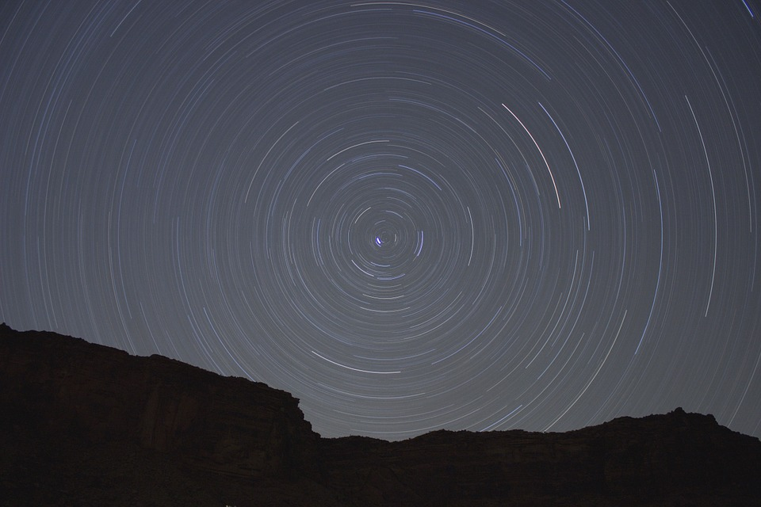
불과 10여년 전만 해도, 수입 향신료나 식료품과 같은 물건은 대부분 대형 마트에 직접 방문해서나 구매하던 시절이 있었다.
그러나, 지금의 유통과 인터넷의 발달로 우리의 소비패턴은 180도 달라졌다.

Slide 3
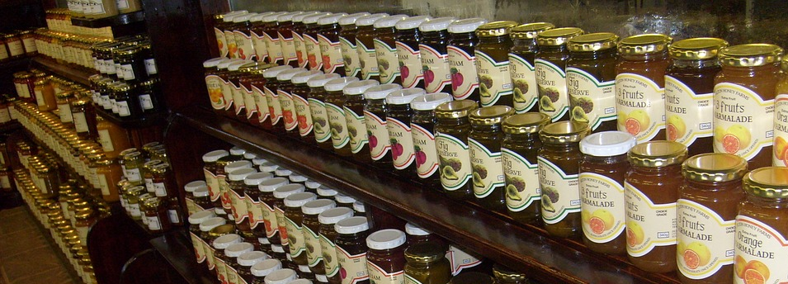
생산력의 향상으로 수많은 파생상품 & 인터넷의 발달로 소비 자체가 수많은 선택의 기로
생산력의 향상으로 수많은 파생상품의 등장 & 인터넷의 발달과 정보화로 인해
시공간적 제약이 큰 폭으로 사라지면서
소비 자체가 수많은 선택의 기로가 되었다.

Slide 4
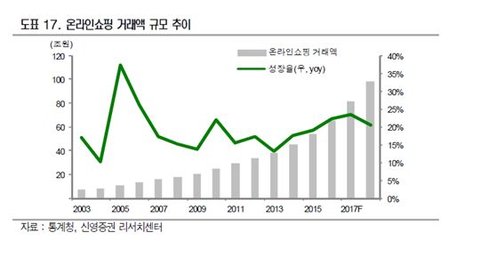
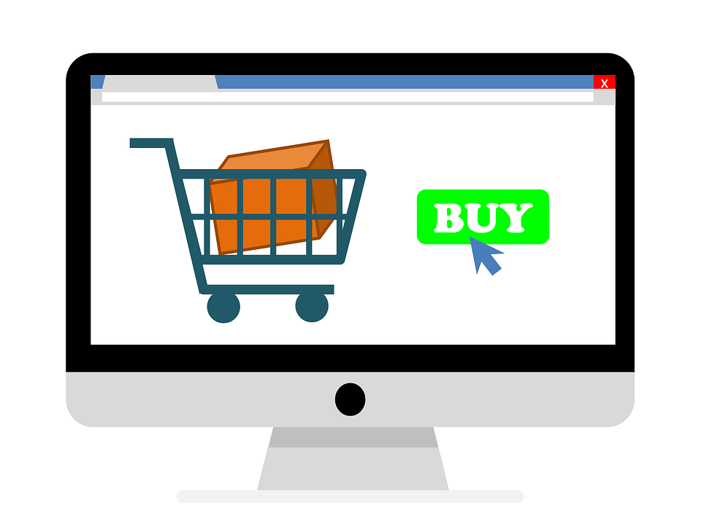
인터넷과 모바일 플랫폼의 접근성 확보와 수많은 정보마케팅의 결과로 ‘스마트 컨슘(smart Consume)’ 과 같은 단어들은 이미 오래 전부터 생겨났고, 정보 범람의 시대에서 선택에 지친 소비자들이 이제는 커스터마이징을 얘기한다.

Slide 5

양보다 질을 추구하는 것을 넘어 양질의 극한으로 향하는 것이다.

Slide 6

이러한 상황 속에서 주목할 만한 시장 형태가 생겨났다.

Slide 7
바로 ‘와디즈’ 라는 크라우드펀딩 사이트이다.

Slide 8
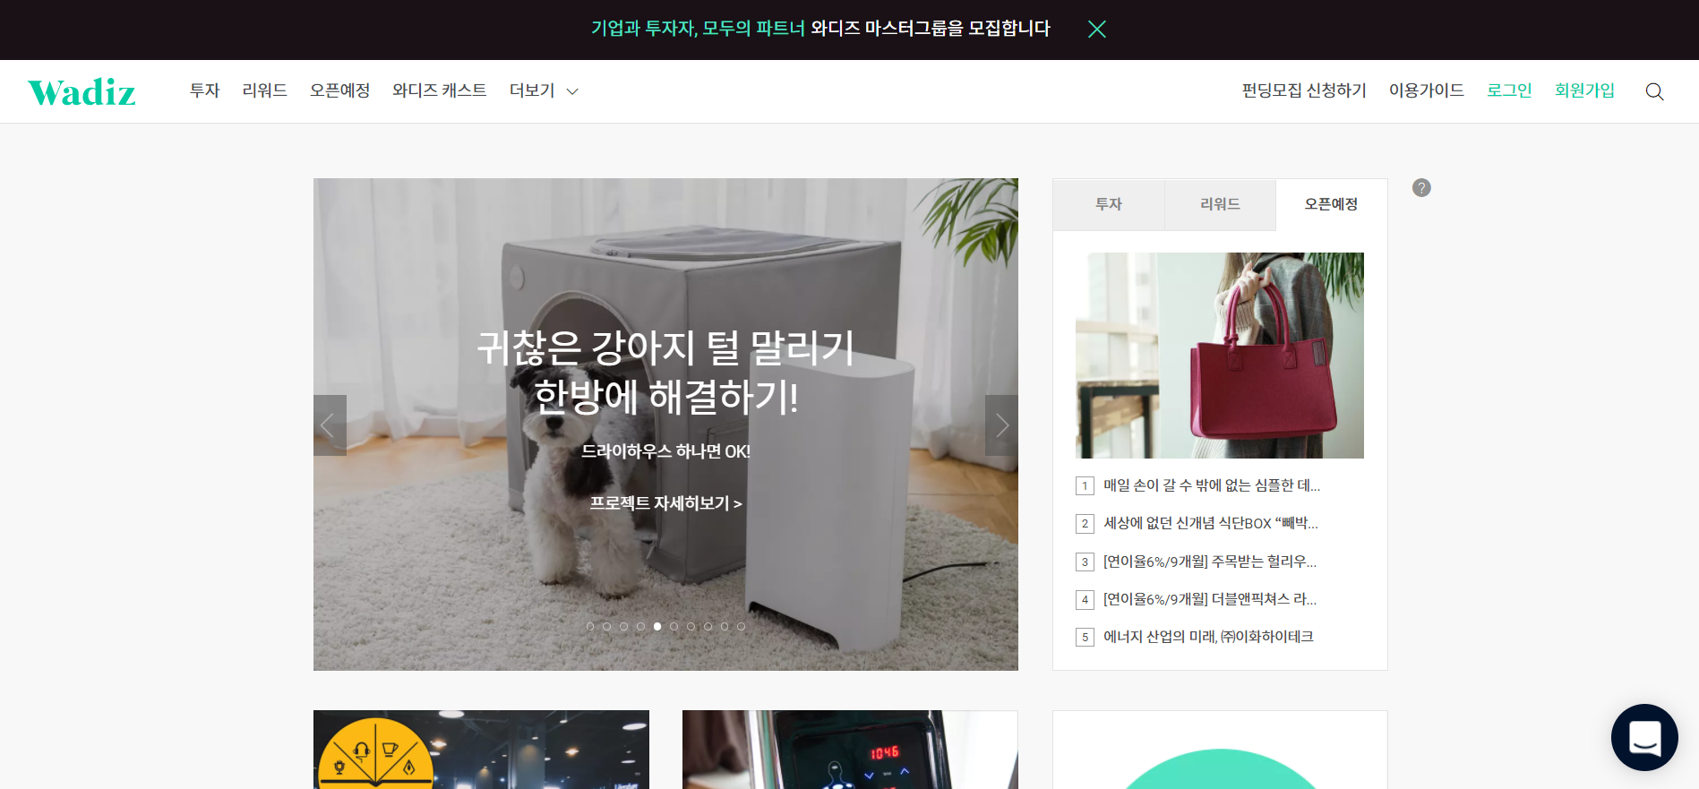
언뜻 봐서는 그냥 평범한 쇼핑몰 같다.
<와디즈 홈페이지 메인화면 UI>

Slide 9
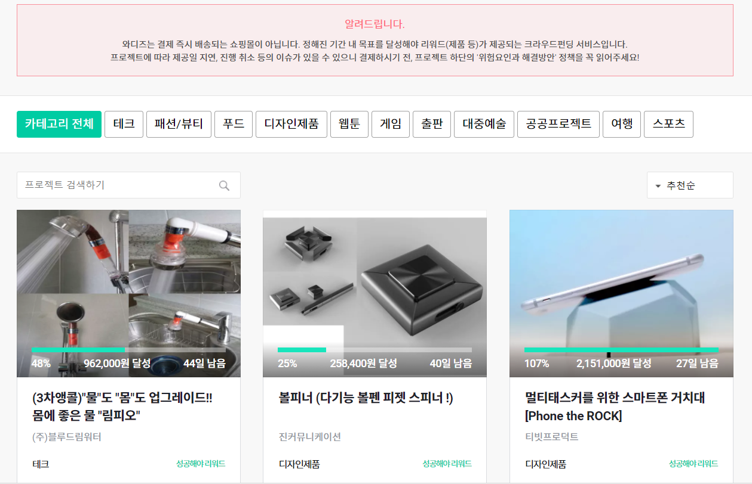
카테고리도 있고,

Slide 10
개인판매자가 펀딩을 하여 자금을 조달하는 시스템이다.
상품도 있다.

Slide 11
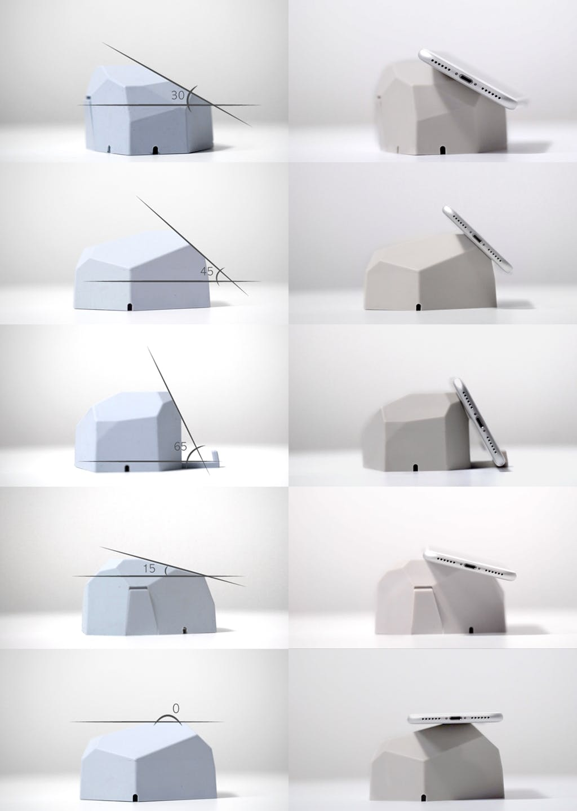
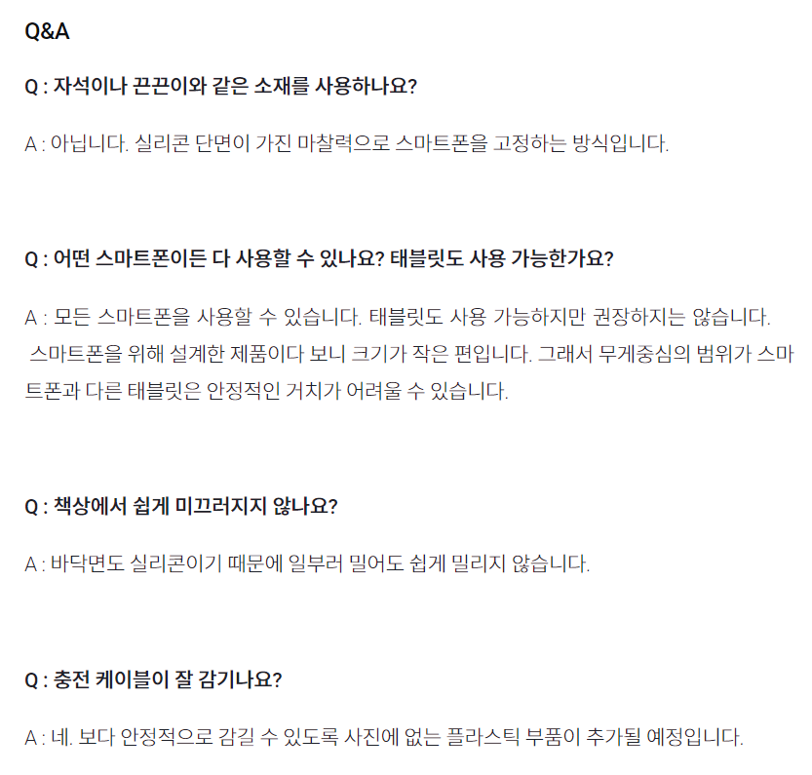
상품에 대한 설명은 여타 쇼핑몰에서 찾아볼 수 없을만큼 자세한데 비해

Slide 12
달성액 뿐, 가격표가 없다.
가격표가 없다???!!

Slide 13
이같이 생소한 판매구조가 생긴 데에는
와디즈가 크라우드 펀딩 사이트라는 것에 있다.
크라우드 펀딩으로 투자를 받은 개인 또는 기업이 상품을 만든다.
발명이나 생산을 ‘특별하지 않은 개인’이 실현 할 수 있는 수단이 되었고,
아이디어는 있는데 자금 조달이 힘든 개인들이 만들어 낸 유용한 상품들을 찾아볼 수 있다.

Slide 14
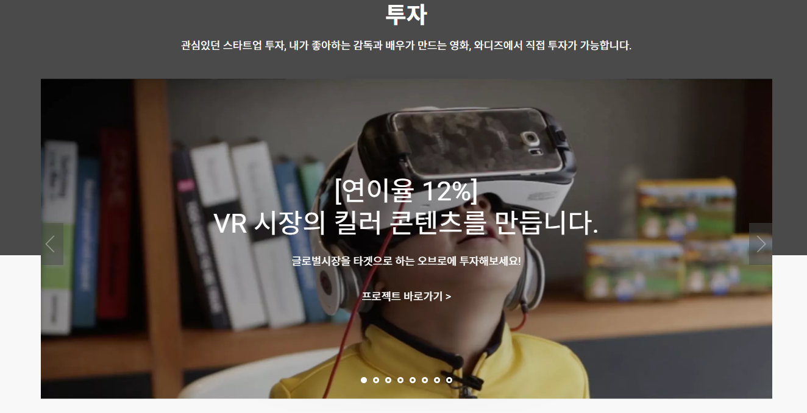
또한 와디즈는 스타트업 투자도 지원한다.

Slide 15


앞으로 개인 맞춤형 시장 규모가 커질 것이고
그에 따른 수요를 충족시키기 위해
와디즈 같은 형태의 시장이 성행할 것으로 생각한다.

Slide 16

Click!
와디즈에 대해 더 알고싶다면?

